Slide 1

Aspectos funcionales
Optimización de rendimientos físicos para profesionales
Manuel Hanono, Sofía Weintraub y Sol Winkel
Notes:
SOFI

Slide 2
Problemática identificada
Desatención a la regulación de esfuerzos.
Modificaciones por cansancio
Riesgo de lesiones
Baja en el rendimiento
Notes:
SOFI

Slide 3
Solución: Pilares fundamentales
Facilidad
Usabilidad
1
2
3
4
Accesibilidad
Interpretación
Notes:
SOL

Slide 4
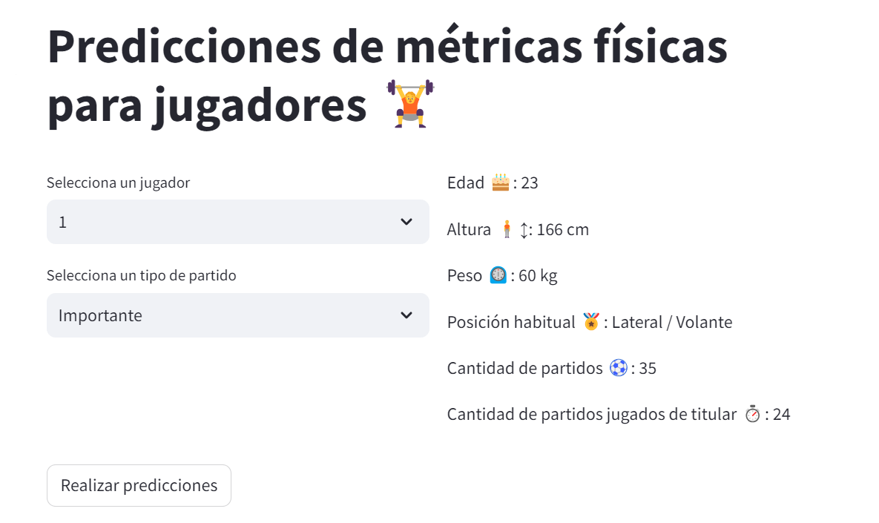
Solución: Interfaz
Notes:
MANU

Slide 5

Espacio para preguntas
Link a GitHub

